Slide 1
HABITOS DE VIDA SALUDABLE

Slide 2
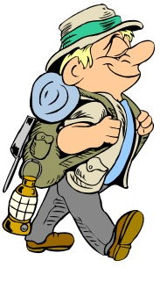
¿QUÉ SON LOS ESTILOS DE VIDA SALUDABLES?
Son hábitos y costumbres que cada persona realiza para lograr un desarrollo y un bienestar, sin atentar contra su propio equilibrio biológico y su relación con su ambiente natural, social y laboral.

Slide 3

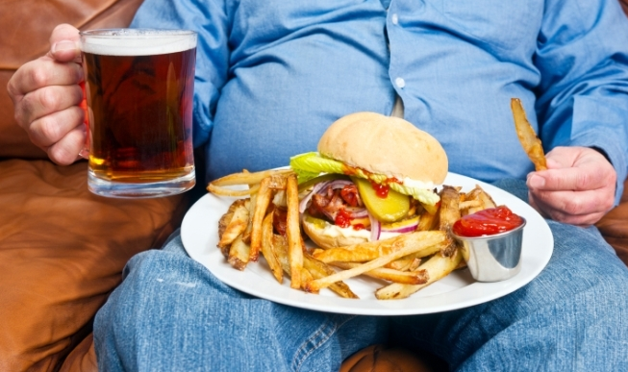
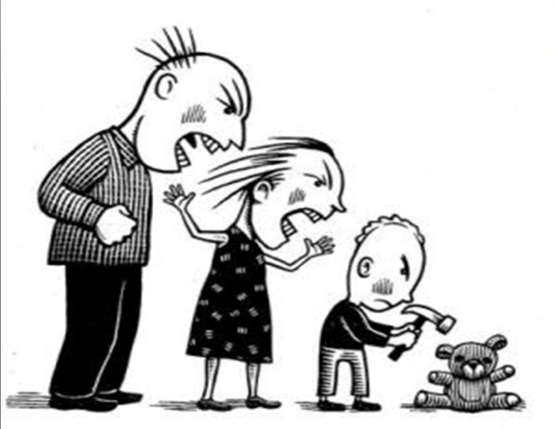
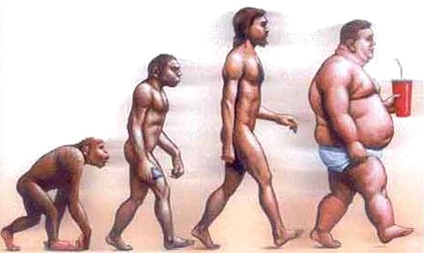
¿CÓMO LOGRAR HÁBITOS SALUDABLES?
Evitemos las siguientes acciones:
Consumo excesivo de cigarrillo y alcohol.
Estrés.
Violencia intrafamiliar
Malos habios alimentarios
Sedentarismo

Slide 4
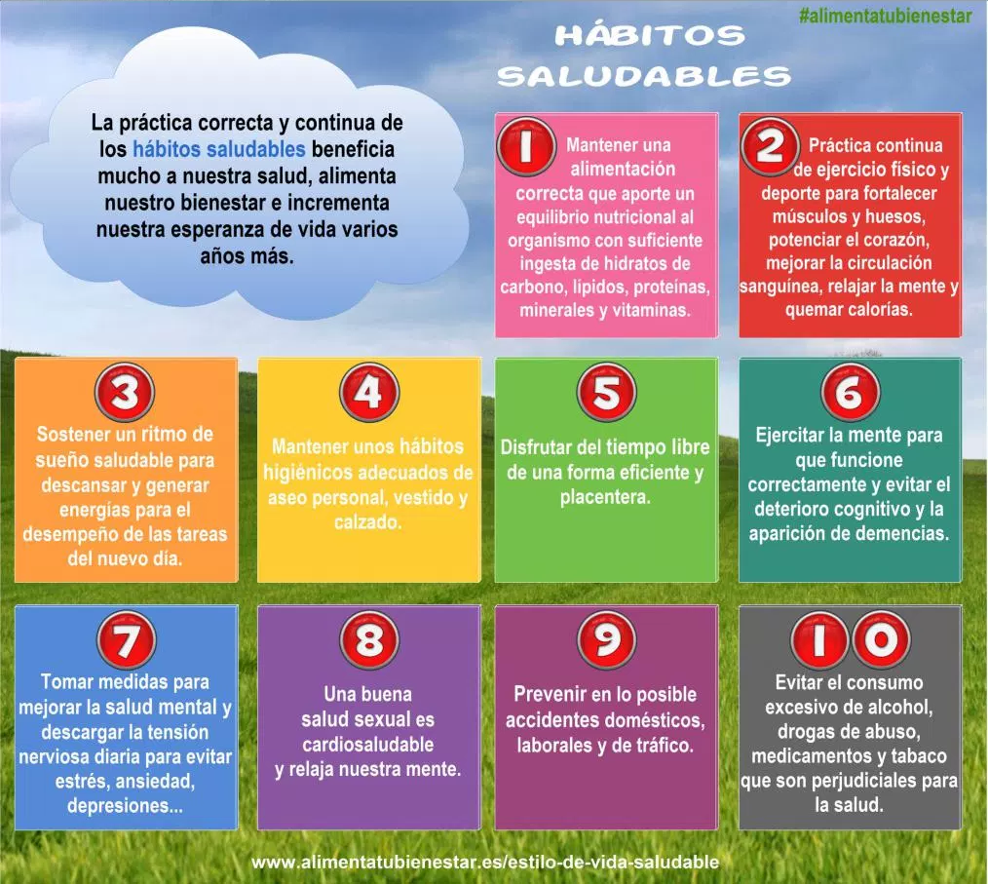

Slide 5



TIPS DE ALIMENTACIÓN SALUDABLE
Que alimentarse bien no te afecte el bolsillo, consume frutas y verduras que estén en cosecha.
Consume menos azucares, sal y alimentos ultraprocesados.
Bebe mucha agua y realiza ejercicio a diario
Pequeños cambios en la alimentación pueden generar un gran impacto en tu bienestar y tu salud.

